Slide 1
2019. Június 5.
Erdőd

Slide 2
ERDŐD
Erdőd kisváros Szatmár megyében.
2011-ben 4070 lakosából 986 (24%) magyar, 1716 román, 284 német és 803 cigány anyanyelvű.
Erdőd falu szélén áll a Károlyi család által a 18. században épített, kerek tornyokkal díszített várkastély.

Slide 3
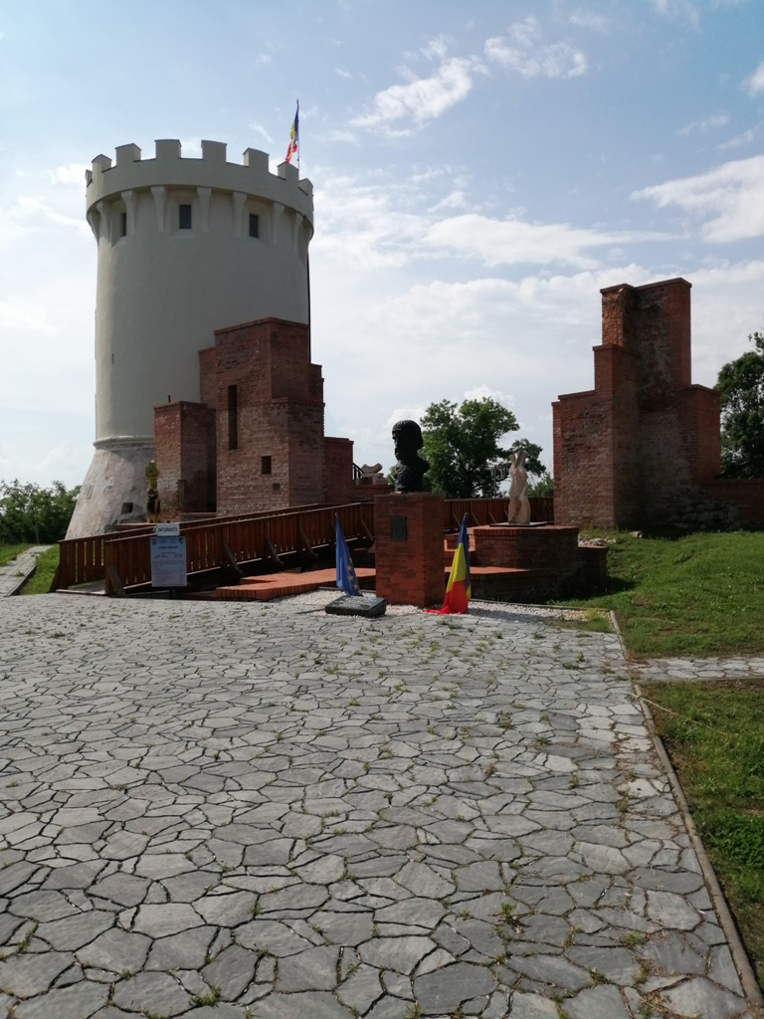
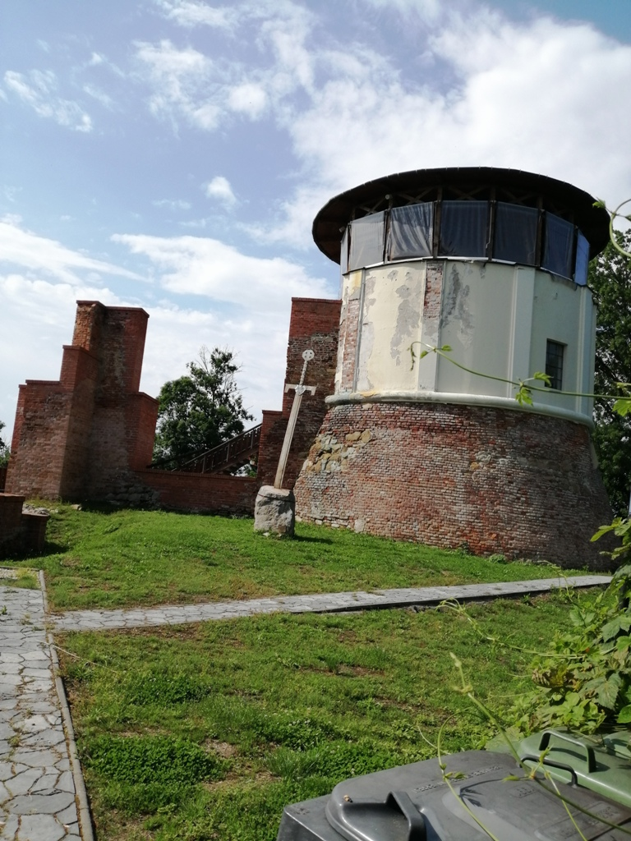
Erdőd

Slide 4
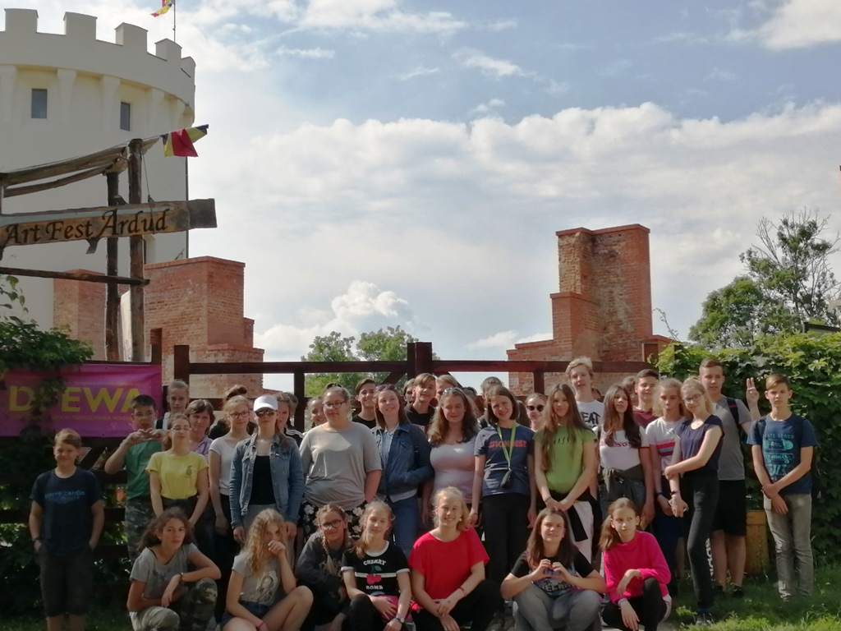
ERDŐD
A kastély kápolnájában tartották 1847. szeptember 8-án Petőfi Sándor és Szendrey Júlia esküvőjét.

Slide 5
ERDŐD
A várkastélyt megtekintettük kívülről, majd felkerestük a vár közelében található emlékkövet, amelyre egy Petőfi idézetet írtak:
„Álldogálok a tó partján
Szomorúfűz mellett.”
(Petőfi 1846)

Slide 6
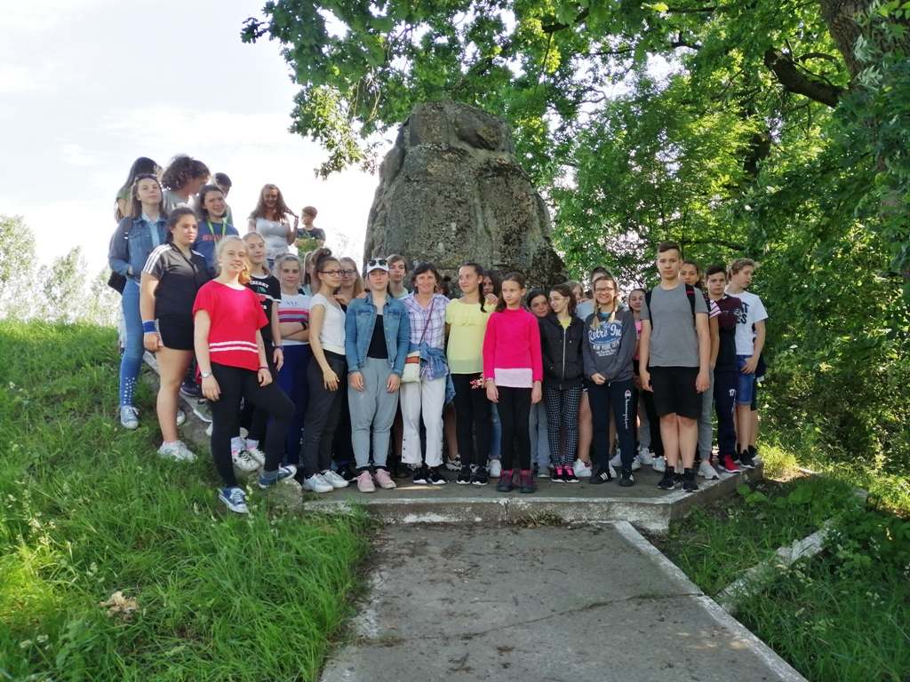
Erdőd

Slide 7
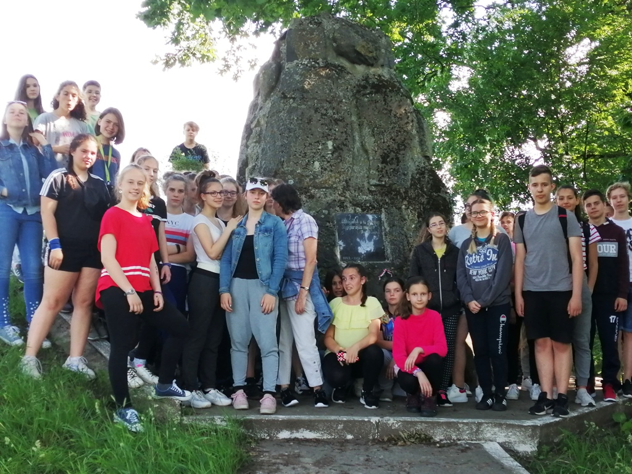
Erdőd

Slide 8
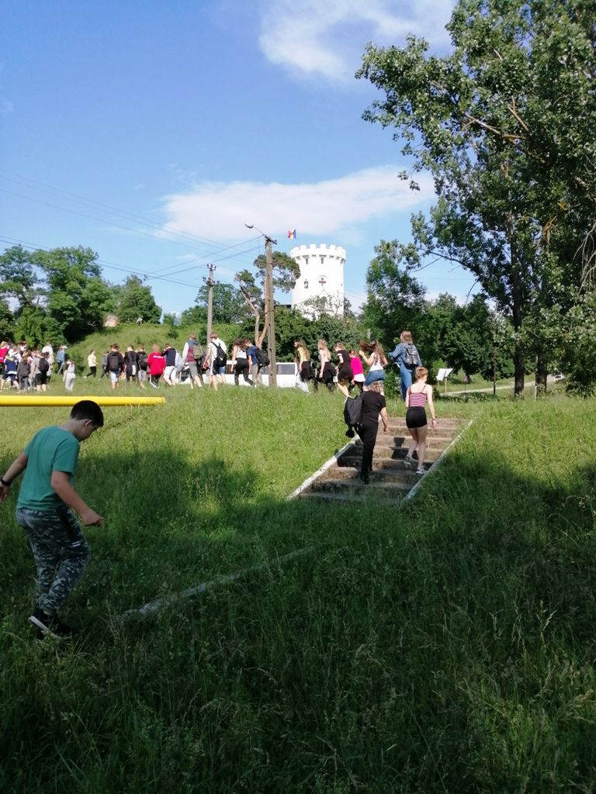
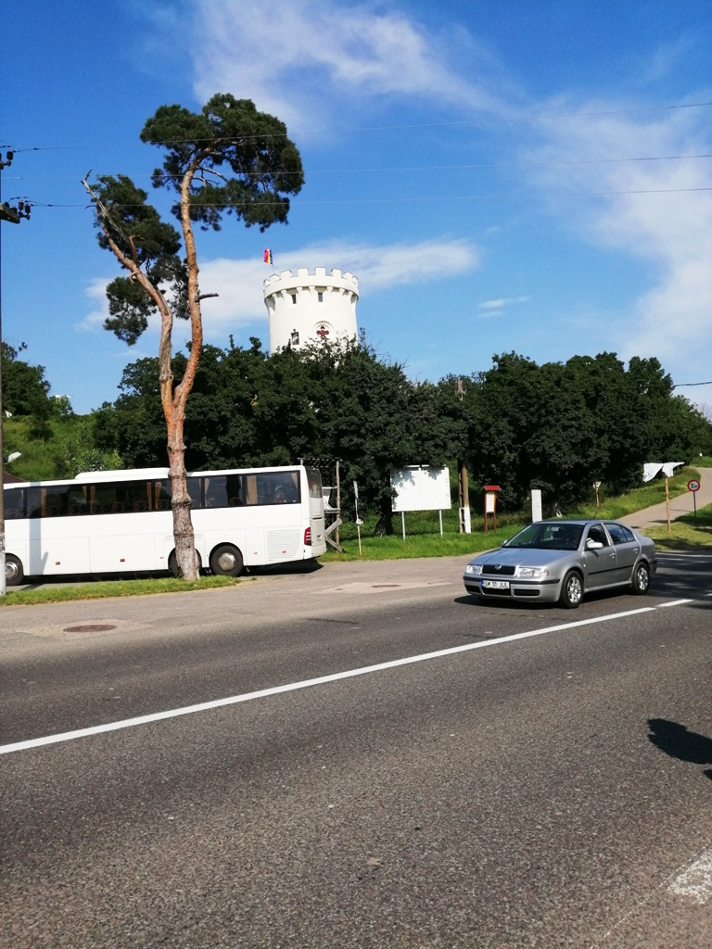
Erdőd

